Slide 1


2DA Sección DEL PROCESO DE Selección para practicante de optimización matemática en black andes analytics
Por: Vente Sarmiento, Herbert Abdaliz
Destinatario: Oswaldo Almonacid Rivas
Optimización de una Red de distribución de la empresa de cementos "EL PROGRESO"

Slide 2
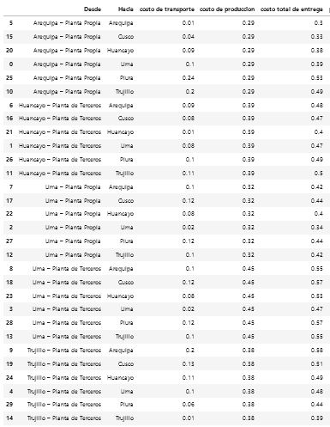

Planteamiento DEL MODELO MATEMATICO
El método de optimización elegido es a través de la programación linear de un sistema de transporte, en el cual me planteo resolver mes a mes la demanda de las 6 ciudades, donde el objetivo es minimizar el costo de transporte sumado al de producción para cada uno de las 30 combinaciones de las plantas de producción a las ciudades destino, sumado al pequeño coste de almacenamiento; cumpliendo con la demanda en base a la capacidad de producción y almacenamiento previamente definida, para ello utilice el método simplex en scipy (Python) y manipule los datos con dataframes en pandas (Python).

Slide 3
DESCRIPCION DEL PROBLEMA: (Gestión DEL ALMACEN)
Almacén Final
 | enero | febrero | marzo | abril | mayo
Lima | 0 | 40000 | 10000 | 40000 | 0
Arequipa | 0 | 52172 | 20000 | 83513 | 0
Cusco | 0 | 0 | 0 | 0 | 0
Trujillo | 0 | 0 | 0 | 0 | 0
Huancayo | 0 | 0 | 0 | 0 | 0
Piura | 0 | 0 | 0 | 0 | 0
El almacén inicial, tanto como el almacén final es configurado manualmente calculando la cantidad de necesaria de almacenamiento para satisfacer la demanda de los meses, para los que no tenemos capacidad de producción suficiente, donde el almacén final de un mes es el almacén inicial del otro mes respectivamente.
Debido a que el costo de almacenamiento es menor que el costo de producción y el coste de producción es el mismo en todos los meses las combinaciones posibles de almacén inicial y final no modifican el costo total del proceso de forma significativa por lo que su estructuración se orienta a satisfacer la demanda exclusivamente y no a minimizar el costo del almacén, sin embargo dentro de las dos opciones viables de almacenamiento utilizadas en este modelo la opción A mostrará una insignificante reducción de costes sobre la opción B.
Siendo el costo del proceso de optimización con el almacén B exactamente S/. 3344289.71 y el costo total con el almacén A S/. 3343790.81.
Para el cemento almacenado el coste de distribución es mínimo debido a que se usa exclusivamente para distribuir en la ciudad en la que se almacena.
COSTO DE ALMACENAMIENTO
 | enero | febrero | marzo | abril | mayo
Lima | 3200.0 | 0.0 | 3200.00 | 800.0 | 3200.00
Arequipa | 3600.0 | 0.0 | 3130.32 | 1200.0 | 5010.78
Cusco | 0.0 | 0.0 | 0.00 | 0.0 | 0.00
Trujillo | 0.0 | 0.0 | 0.00 | 0.0 | 0.00
Huancayo | 0.0 | 0.0 | 0.00 | 0.0 | 0.00
Piura | 0.0 | 0.0 | 0.00 | 0.0 | 0.0
Almacén Inicial
 | enero | febrero | marzo | abril | mayo
Lima | 40000 | 0 | 40000 | 10000 | 40000
Arequipa | 60000 | 0 | 52172 | 20000 | 83513
Cusco | 0 | 0 | 0 | 0 | 0
Trujillo | 0 | 0 | 0 | 0 | 0
Huancayo | 0 | 0 | 0 | 0 | 0
Piura | 0 | 0 | 0 | 0 | 0

Slide 4
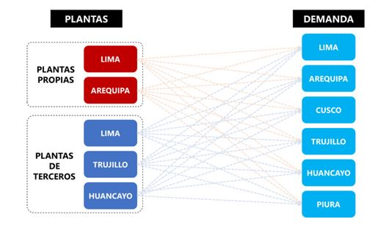
DESCRIPCION DEL PROBLEMA: (VARIABLES DE Decisión)
Desde | Hacia
Arequipa – Planta Propia | Arequipa
Arequipa – Planta Propia | Cusco
Arequipa – Planta Propia | Huancayo
Arequipa – Planta Propia | Lima
Arequipa – Planta Propia | Piura
Arequipa – Planta Propia | Trujillo
Huancayo – Planta de Terceros | Arequipa
Huancayo – Planta de Terceros | Cusco
Huancayo – Planta de Terceros | Huancayo
Las variables de decisión son las 30 posibles combinaciones de distribución para satisfacer la demanda en cada mes, debido a que se posee 5 plantas y 6 destinos a los que distribuir de los cuales se cuentan 6 de las 30 variables por cada inecuación y 5 de las 30 variables por cada ecuación; llenando los vacíos con variables de holgura es decir ceros.
Huancayo – Planta de Terceros | Lima
Huancayo – Planta de Terceros | Piura
Huancayo – Planta de Terceros | Trujillo
Lima – Planta Propia | Arequipa
Lima – Planta Propia | Cusco
Lima – Planta Propia | Huancayo
Lima – Planta Propia | Lima
Lima – Planta Propia | Piura
Lima – Planta Propia | Trujillo
Lima – Planta de Terceros | Arequipa
Lima – Planta de Terceros | Cusco
Lima – Planta de Terceros | Huancayo
Lima – Planta de Terceros | Lima
Lima – Planta de Terceros | Piura
Lima – Planta de Terceros | Trujillo
Trujillo – Planta de Terceros | Arequipa
Trujillo – Planta de Terceros | Cusco
Trujillo – Planta de Terceros | Huancayo
Trujillo – Planta de Terceros | Lima
Trujillo – Planta de Terceros | Piura
Trujillo – Planta de Terceros | Trujillo

Slide 5
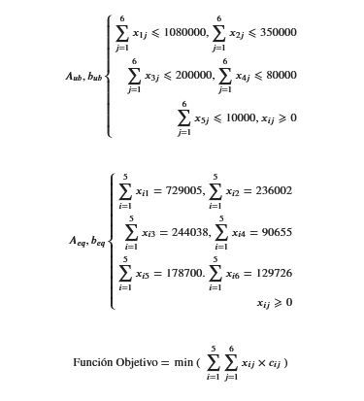
DESCRIPCION DEL PROBLEMA: (RESTRICCIONES)
A_ub = representan la combinación lineal de los envíos a las 6 ciudades que deben de ejecutarse desde cada planta.
b_ub = son los límites de capacidad de producción de las 5 plantas tanto de terceros como propias en cada mes.
A_eq = representan la combinación lineal de las 5 plantas que deben abastecer la demanda de cada ciudad.
b_eq = Es la demanda de cada ciudad que se debe enviar en cada mes.

Slide 6
DESCRIPCION DEL PROBLEMA: (Función OBJETIVO)
El problema se resuelve mes a mes y toma como constantes el costo de transporte que nos brinda en tabla y el costo de producción por planta que se mantiene constante en los 5 meses sumando ambos para el uso de la función objetivo.
Donde:
Xij = Cantidad de producción destinada de la planta i al destino j
Cij = Costo de transporte desde la planta i a la ciudad j, más el costo de producción de la planta i

Slide 7
RESULTADOS DEL MODELO
 | enero | febrero | marzo | abril | mayo
inventario inicial | 100000.0 | 0.0 | 92172.0 | 30000.0 | 123513.0
producción | 1518126.0 | 1638299.0 | 1720000.0 | 1999484.0 | 2000000.0
envíos | 1618126.0 | 1546127.0 | 1782172.0 | 1905971.0 | 2123513.0
inventario final | 0.0 | 92172.0 | 30000.0 | 123513.0 | 0.0
Interpretando la tabla de resultados observamos que los envios satisfacen la demanda, usaremos el almacén durante 4 de los 5 meses proyectados y el inventario inicial más la producción es mayor o igual a los envios; cumpliendo con todas las condiciones del problema.

Slide 8
Desde | Hacia | costo de distribución y producción enero 2023 | costo de distribución y producción febrero 2023 | costo de distribución y producción marzo 2023 | costo de distribución y producción abril 2023 | costo de distribución y producción mayo 2023
Arequipa – Planta Propia | Arequipa | 52800,6 | 78408 | 75303,9 | 102316,8 | 64101
Arequipa – Planta Propia | Cusco | 57419,34 | 29251,2 | 32665,71 | 2951,52 | 44988,9
Arequipa – Planta Propia | Huancayo | 0 | 0 | 0 | 0 | 0
Arequipa – Planta Propia | Lima | 0 | 0 | 0 | 0 | 0
Arequipa – Planta Propia | Piura | 0 | 0 | 0 | 0 | 0
Arequipa – Planta Propia | Trujillo | 0 | 0 | 0 | 0 | 0
Huancayo – Planta de Terceros | Arequipa | 0 | 0 | 0 | 0 | 0
Huancayo – Planta de Terceros | Cusco | 0 | 0 | 0 | 13127,1 | 10401,57
Huancayo – Planta de Terceros | Huancayo | 3250,4 | 4000 | 4000 | 56828 | 59147,6
Huancayo – Planta de Terceros | Lima | 0 | 0 | 0 | 0 | 0
Cuadro de costes finales de la producción y distribución

Slide 9
Desde | Hacia | costo de distribución y producción enero 2023 | costo de distribución y producción febrero 2023 | costo de distribución y producción marzo 2023 | costo de distribución y producción abril 2023 | costo de distribución y producción mayo 2023
Huancayo – Planta de Terceros | Piura | 0 | 0 | 0 | 0 | 0
Huancayo – Planta de Terceros | Trujillo | 0 | 0 | 0 | 0 | 0
Lima – Planta Propia | Arequipa | 0 | 0 | 0 | 0 | 0
Lima – Planta Propia | Cusco | 2068,88 | 48219,6 | 43232,64 | 97282,24 | 853,16
Lima – Planta Propia | Huancayo | 52640 | 43167,2 | 43123,6 | 0 | 0
Lima – Planta Propia | Lima | 234261,7 | 257027,76 | 253502,3 | 216694,92 | 275854,58
Lima – Planta Propia | Piura | 39888,2 | 34509,64 | 51864,56 | 52819,36 | 68201,32
Lima – Planta Propia | Trujillo | 68895,96 | 11800,74 | 4395,72 | 93039,24 | 97322,82
Cuadro de costes finales de la producción y distribución

Slide 10

Cuadro de costes finales de la producción y distribución
Desde | Hacia | costo de distribución y producción enero 2023 | costo de distribución y producción febrero 2023 | costo de distribución y producción marzo 2023 | costo de distribución y producción abril 2023 | costo de distribución y producción mayo 2023
Lima – Planta de Terceros | Arequipa | 0 | 0 | 0 | 0 | 0
Lima – Planta de Terceros | Cusco | 0 | 0 | 0 | 0 | 114000
Lima – Planta de Terceros | Huancayo | 0 | 0 | 0 | 0 | 0
Lima – Planta de Terceros | Lima | 0 | 0 | 0 | 93757,48 | 0
Lima – Planta de Terceros | Piura | 0 | 0 | 0 | 0 | 0
Lima – Planta de Terceros | Trujillo | 0 | 65064,45 | 110000 | 0 | 0
Trujillo – Planta de Terceros | Arequipa | 0 | 0 | 0 | 0 | 0
Trujillo – Planta de Terceros | Cusco | 0 | 0 | 0 | 0 | 0
Trujillo – Planta de Terceros | Huancayo | 0 | 0 | 0 | 0 | 0
Trujillo – Planta de Terceros | Lima | 0 | 0 | 0 | 0 | 0
Trujillo – Planta de Terceros | Piura | 0 | 0 | 0 | 0 | 0
Trujillo – Planta de Terceros | Trujillo | 31200 | 31200 | 31200 | 31200 | 31200

